Slide 1

藻影知微
水下偏振原位智能成像系统
第十四届全国大学生光电设计竞赛（华北区赛）· 创意组
藻影知微队
看得清 · 识得准 · 预警早 · 用得起

Slide 2
01
项目背景与市场机遇
CONTENTS
有害藻华监测的行业痛点、市场规模与目标用户分析
目录
02
产品与技术方案
偏振显微成像、RDN增强、YOLO识别与软件平台
03
竞争优势与商业模式
竞品对比分析、产品分层定价与复合商业模式
04
团队与财务规划
复合型人才团队、五年财务预测与社会效益

Slide 3
01
项目背景与市场机遇
面向有害藻华早期发现与现场监测的迫切需求

Slide 4
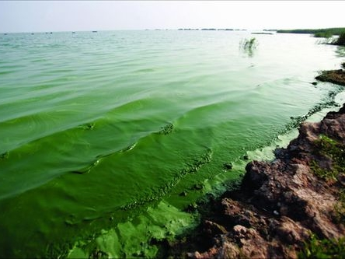
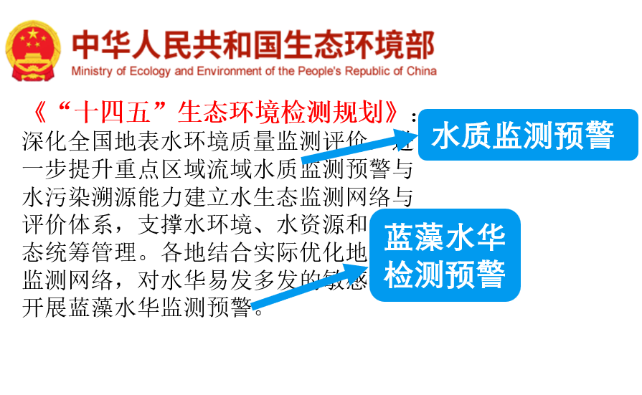
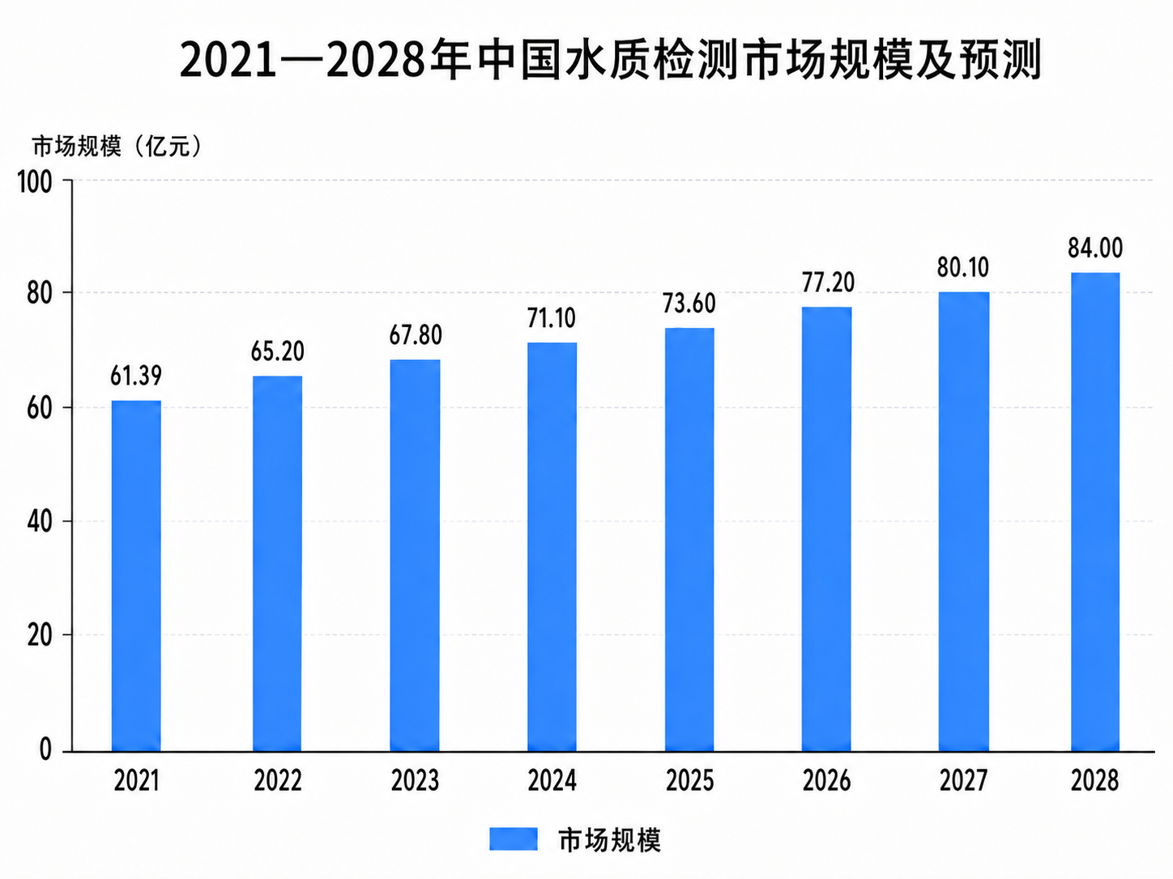
01 项目背景与市场机遇
行业背景： 水质监测行业持续扩容，国家政策大力支持
危害巨大
政策支持
市场需要
有害藻华会破坏水体生态、产生毒素，危害水生生物与人体健康，还影响生产生活。
政策明确强化水生态监测体系建设，推动蓝藻水华预警与智能监管升级。
近几年中国水质检测市场规模稳步增长，预计在2028年可以达到84亿元
05

Slide 5
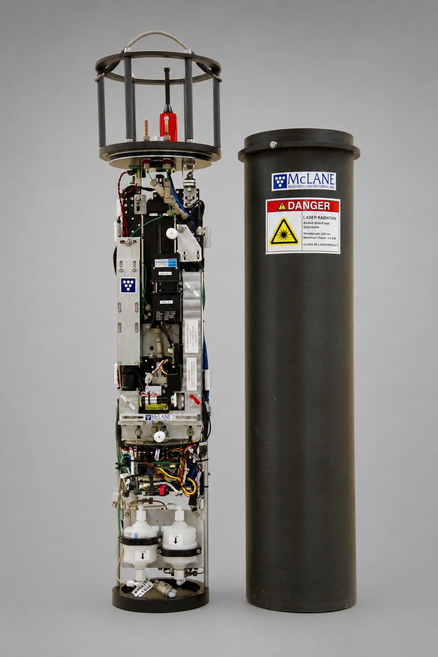

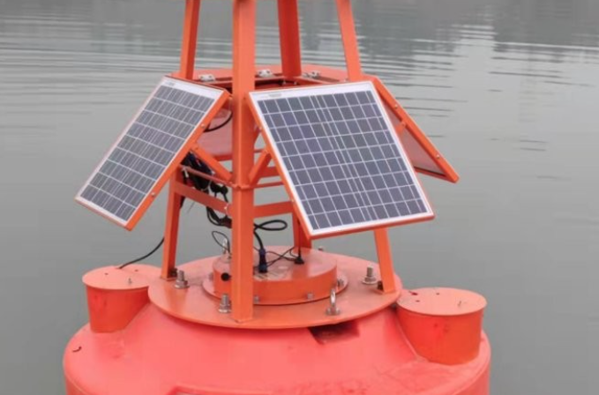
01 项目背景与市场机遇
行业痛点：微藻监测"看不清、识不准、用不起"
人工镜检
常规传感器
高端进口设备
采样慢、周期长、难连续
依赖专业人员现场采样，送回实验室镜检分析，单次检测周期长达数天，无法实现连续监测，藻华爆发时往往滞后应对。
只能测参数、不能看藻种
可检测叶绿素、浊度等水质参数，但无法识别具体藻种类别和数量，难以区分有害藻华与无害藻类增殖。
价格高、部署门槛高
进口浮游生物成像仪单价数十万至上百万元，需要专业运维团队，基层监测站和中小型养殖场难以承担。
项目目标：看得清 · 识得准 · 预警早 · 用得起
04

Slide 6

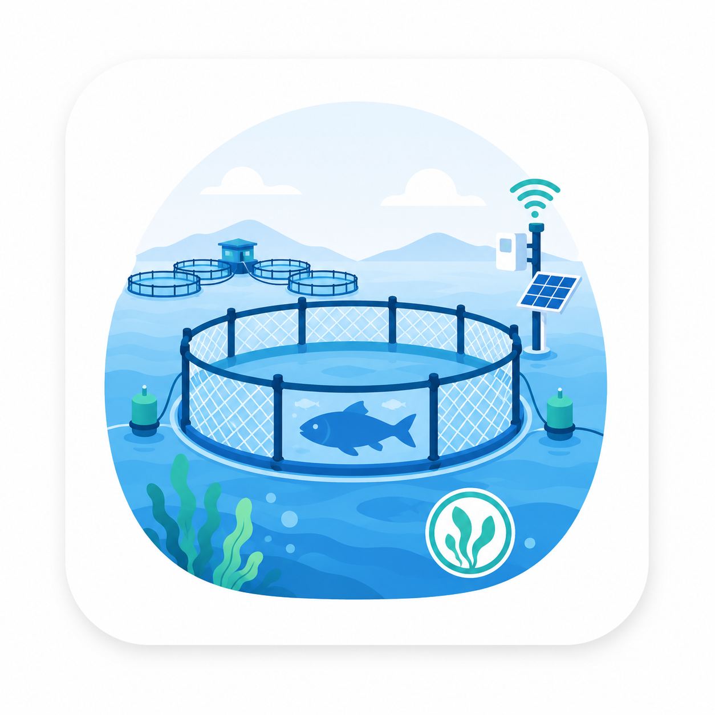



01 项目背景与市场机遇
用户画像：五类核心客户的痛点与需求
水库、自来水厂
水产养殖、海洋牧场
环保水利部门
工业取水口
高校、科研院所
痛点
威胁供水安全，现有监测滞后，人工巡检频次低
痛点
有害藻类导致鱼类大量死亡，经济损失严重
痛点
监测面积大，监测点位难覆盖，藻华难及时发现
痛点
生物堵塞导致停机，影响工业生产安全
痛点
部署高端设备成本高，野外实验平台不足
需求
原位实时监测，藻种识别预警，保障饮水安全
需求
早期预警降低损失，低成本可大规模布点
需求
网络化多点监测，数据平台集中管理
需求
实时监测预警，提前采取防控措施
需求
实现低成本部署维护，构建低成本工作平台
06

Slide 7
02
产品与技术方案
偏振显微成像 + 智能识别的完整技术链路

Slide 8
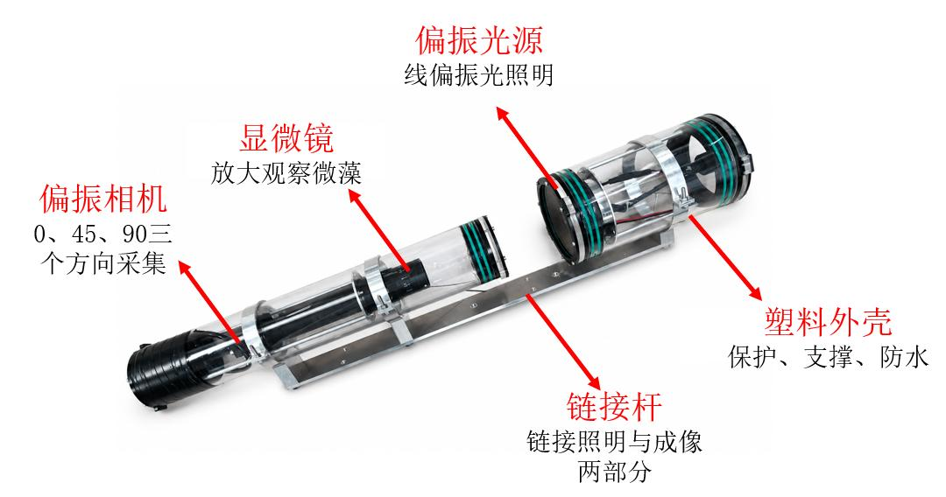
02 产品与技术方案
产品概述：低成本水下微藻智能监测工具
藻影知微不是单一水下相机，也不是单一算法模型，而是一套
低成本、轻量化、可布点、可联网、可迭代的水下微藻智能监测工具。
偏振显微成像终端
水下原位偏振显微成像硬件，透射式照明增强透明微藻边界
智能算法引擎
RDN图像增强 + YOLO目标检测，实现藻种识别与数量统计
设备结构图
预警服务平台
系统输出
结果展示、数据存储、报告生成、风险预警
原始显微图像 | 偏振增强图像 | 藻种类别与数量 | 趋势分析与风险预警
基础版样机成本仅 1.6~2.4万元 / 套，规模化后仍有降本空间
08

Slide 9
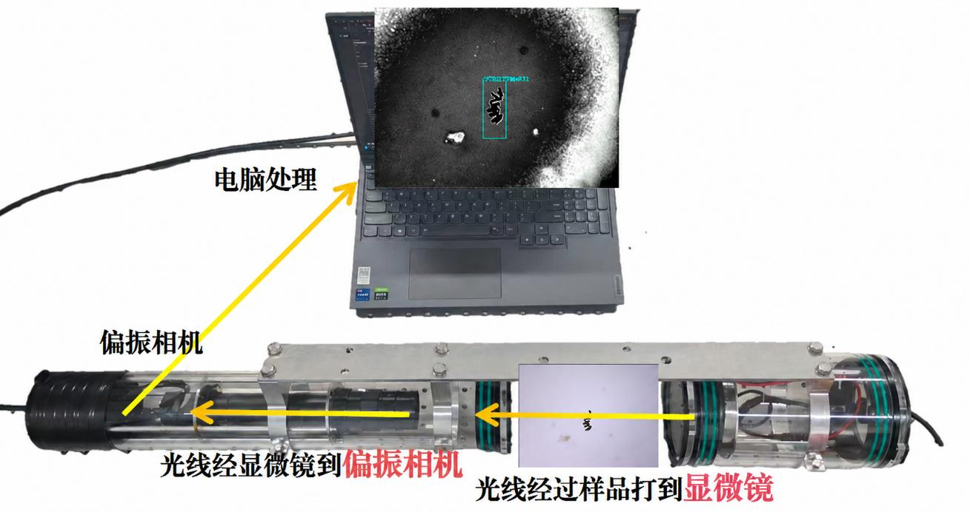
02 产品与技术方案
技术路线：从"偏振采集"到"智能识别"的完整链路
01
偏振采集
02
图像重建
03
增强质控
04
识别计数
DoFP偏振相机采集0°、45°、90°三方向偏振响应，获取Stokes参数
计算DoLP、AoP，重建任意方向线偏振图像，丰富信息维度
RDN残差稠密网络增强边缘纹理，质量评分Q过滤低质图像
YOLO目标检测完成藻种分类、数量统计与增长趋势预测
光学方案：透射式照明 + 偏振成像
核心挑战：微藻尺寸小、背景复杂、透明度高，伴随悬浮颗粒、气泡和浑浊散射
解决方案：采用"水下显微 + 偏振成像"光电融合方案
• 透射式照明抑制直射背景，突出细胞边界
• 多偏振通道采集提高目标与浑浊背景可分离性
系统技术流程图
偏振信息增强透明/半透明微藻的边界、纹理和散射差异，为后续算法识别提供高质量输入
09

Slide 10
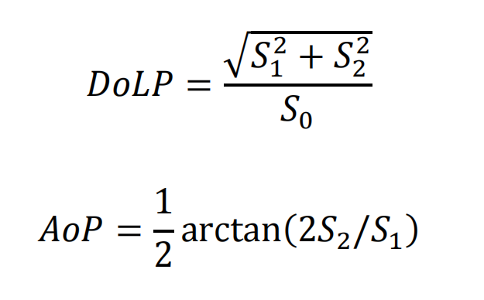
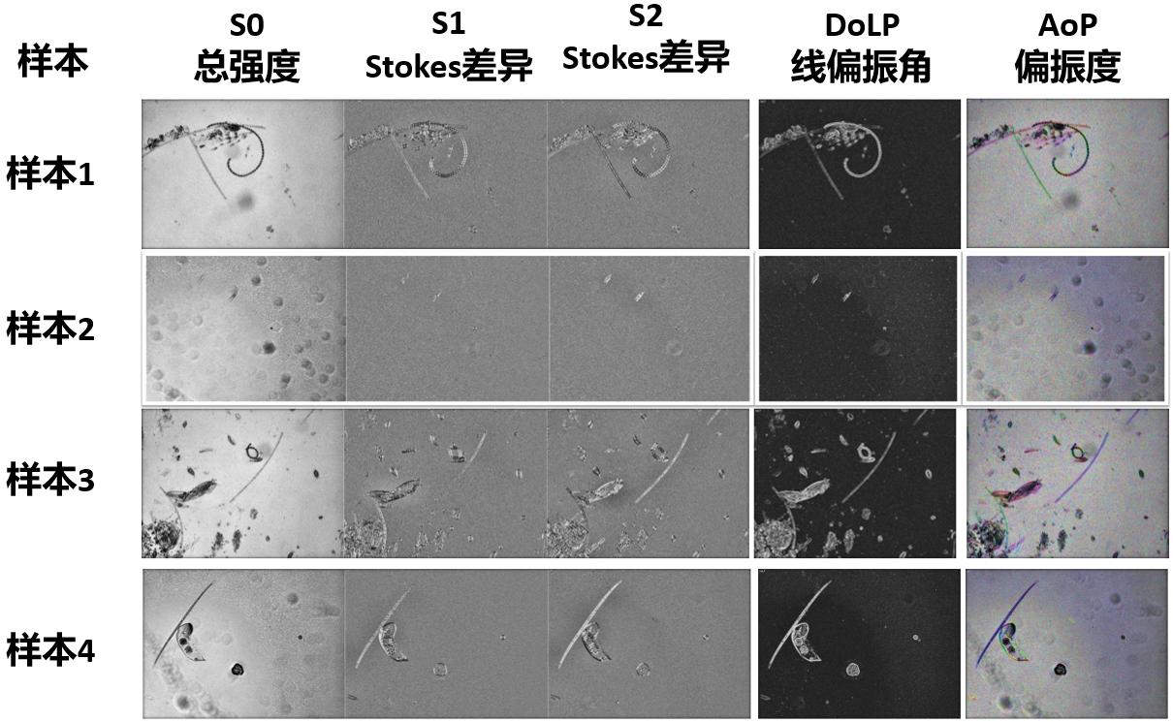
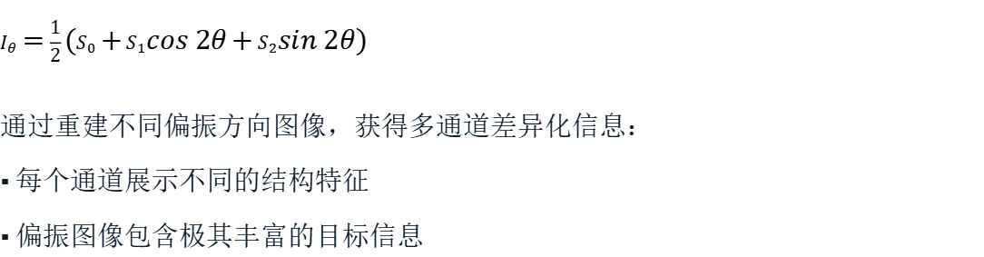
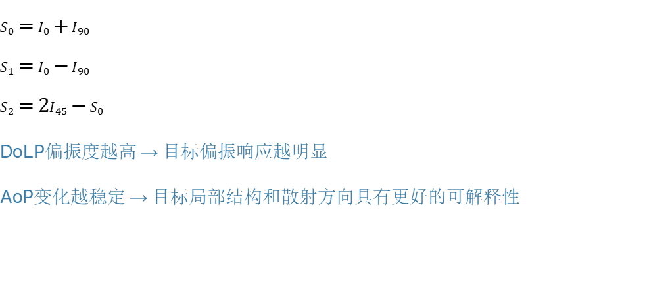
02 产品与技术方案
偏振成像：利用Stokes参数重建增强藻体轮廓
Stokes参数计算
三通道偏振重建结果：
$S_{0}=I_{0}+I_{90}$
$S_{1}=I_{0}−I_{90}$
$S_{2}=2I_{45}−S_{0}$
DoLP偏振度越高 → 目标偏振响应越明显
AoP变化越稳定 → 目标局部结构和散射方向具有更好的可解释性
任意方向偏振重建
$$I_{θ}=\frac{1}{2}(S_{0}+S_{1}cos⁡2θ+S_{2}sin⁡2θ)$$
通过重建不同偏振方向图像，获得多通道差异化信息：
• 每个通道展示不同的结构特征
• 偏振图像包含极其丰富的目标信息
偏振重建后多通道图像差异显著，为后续深度学习提供高质量输入
10

Slide 11
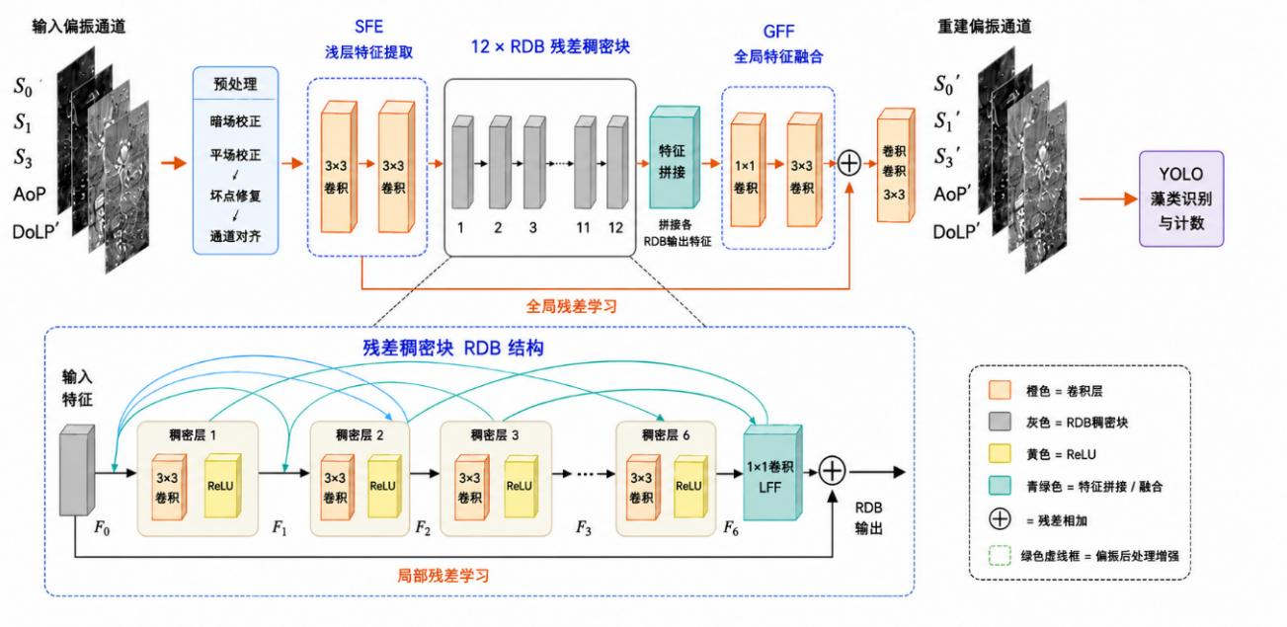
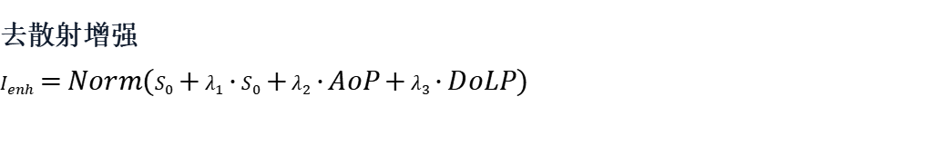
02 产品与技术方案
RDN残差稠密网络：深度学习增强微藻边缘纹理
RDN网络架构优势
图像增强与质量控制
• 残差稠密块：多层卷积 + 稠密连接，充分提取层次特征
• 全局特征融合：所有层级特征加权融合，信息无损传递
• 适合微藻场景：擅长捕捉边界轮廓、纹理细节和结构信息
RDN处理后，微藻的轮廓、细胞壁纹理、群体结构被深度展示，显著提升后续识别精度
去散射增强
$$I_{enh}=Norm(S_{0}+λ_{1}⋅S_{0}+λ_{2}⋅AoP+λ_{3}⋅DoLP)$$
保留原始光强信息，同时提高偏振响应强烈的藻体边缘和颗粒结构，从三个通道拼出质量最好的图像。
质量评分Q筛选达标图像送入YOLO，自动过滤低质数据。
偏振重建RDN网路原理图
11

Slide 12
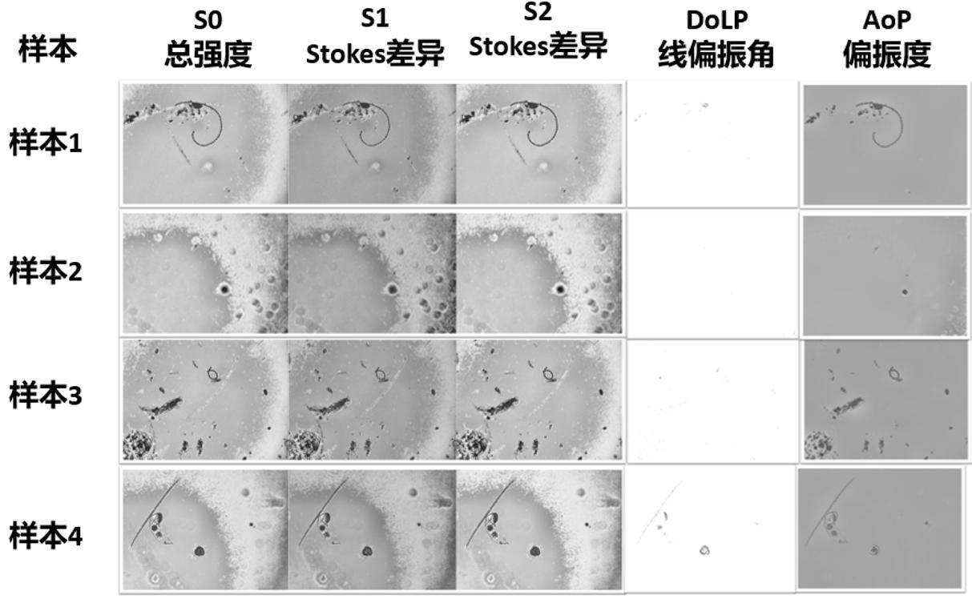
02 产品与技术方案
RDN残差稠密网络：深度学习增强微藻边缘纹理
技术创新点
面向微藻识别的偏振图像处理流程，使用RDN对边缘结构等关键信息进行深度学习型恢复
体现偏振信息带来的算法增益，相比传统亮度图像，识别准确率显著提升
质量控制机制确保仅高质量图像进入识别流程，提升系统鲁棒性
11

Slide 13
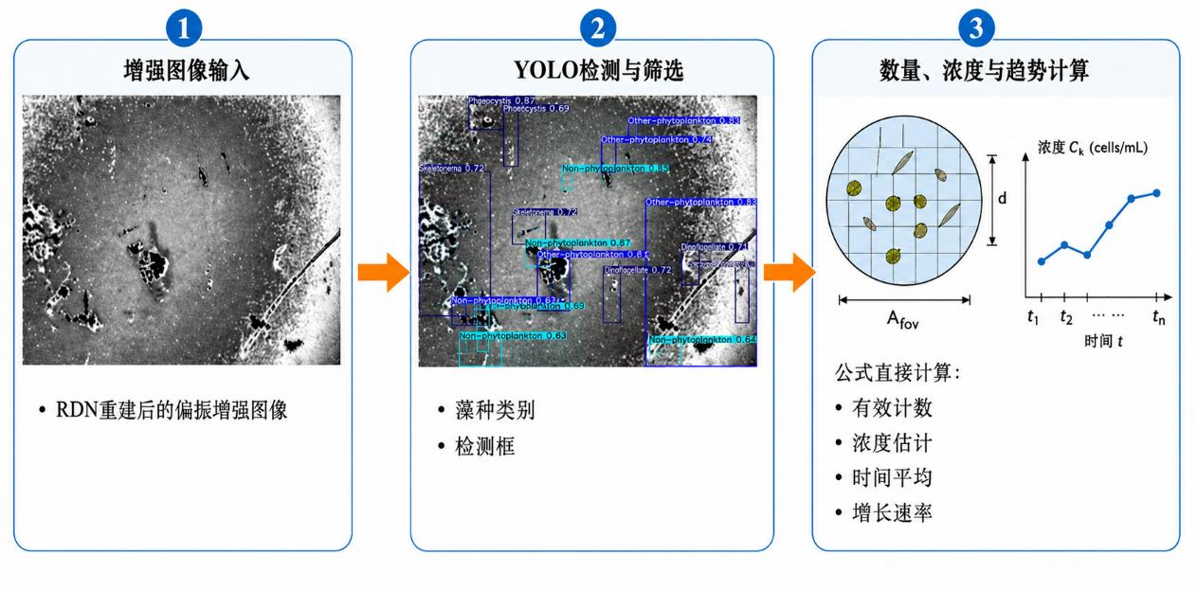
02 产品与技术方案
YOLO智能识别：实时藻种分类与数量统计
YOLOv8 目标检测模型
~0.7
300/30s
• 数据集：水槽实验 + 真实水样 + 公开图像，约300张
• 标签体系：目标藻种、聚集程度、图像质量等级
• 输出结果：藻种类别、数量、聚集程度、短期增长趋势
• 浓度估算：结合视场面积与景深计算相对丰度
采用时间窗平均降低单帧波动，增长速率实时计算
平均识别准确率
处理速度（张/秒）
4+1
部分藻种准确率优秀，一种因数据集较小待优化，持续迭代中
藻种 + 无机物分类
YOLO 模型识别与预警输出流程：
模型轻量且准确，实时处理满足现场监测需求，已训练出适合微藻的专用检测模型
12

Slide 14
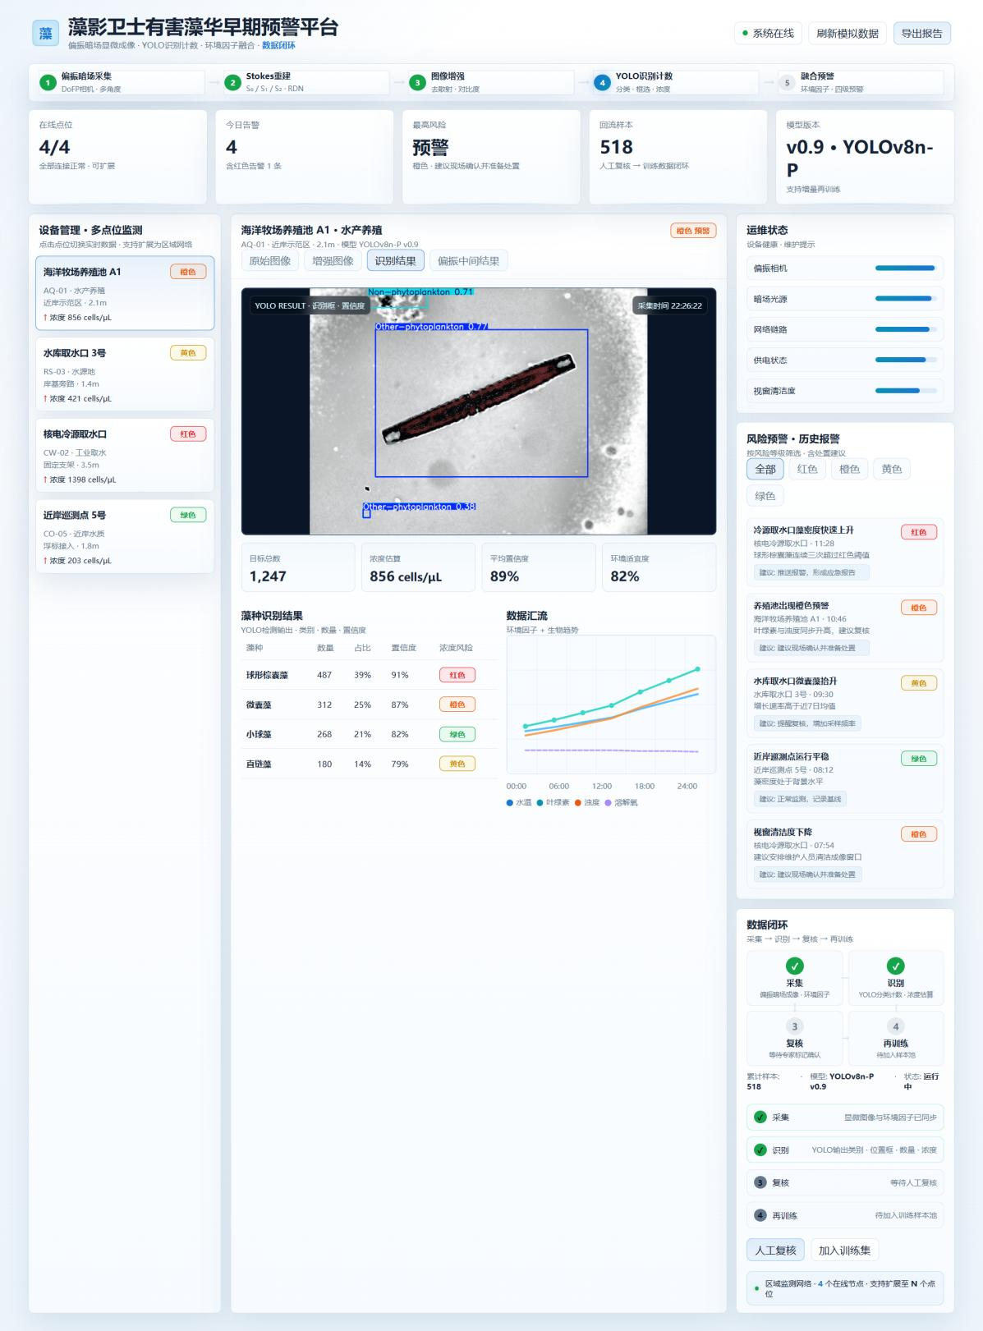
02 产品与技术方案
软件平台与数据闭环：系统越用越准
预警服务平台功能
设备管理
用户可在平台中查看各种图像、藻种曲线、环境因子变化、历史报警记录和设备运行状态
分析信息包括数量趋势、风险等级和建议动作
结果展示
风险预警
数据汇流
报告生成
趋势分析
数据闭环：越用越准
① 采集
水下原位偏振成像
② 识别
AI自动分类计数
③ 复核
专家人工校验反馈
④ 再训练
模型持续优化
随着不同水体、不同季节数据的积累，系统从单点样机逐步扩展为区域化监测网络，模型精度持续提升
软件平台界面
13

Slide 15
03
竞争优势与商业模式
差异化定位与可持续盈利路径

Slide 16
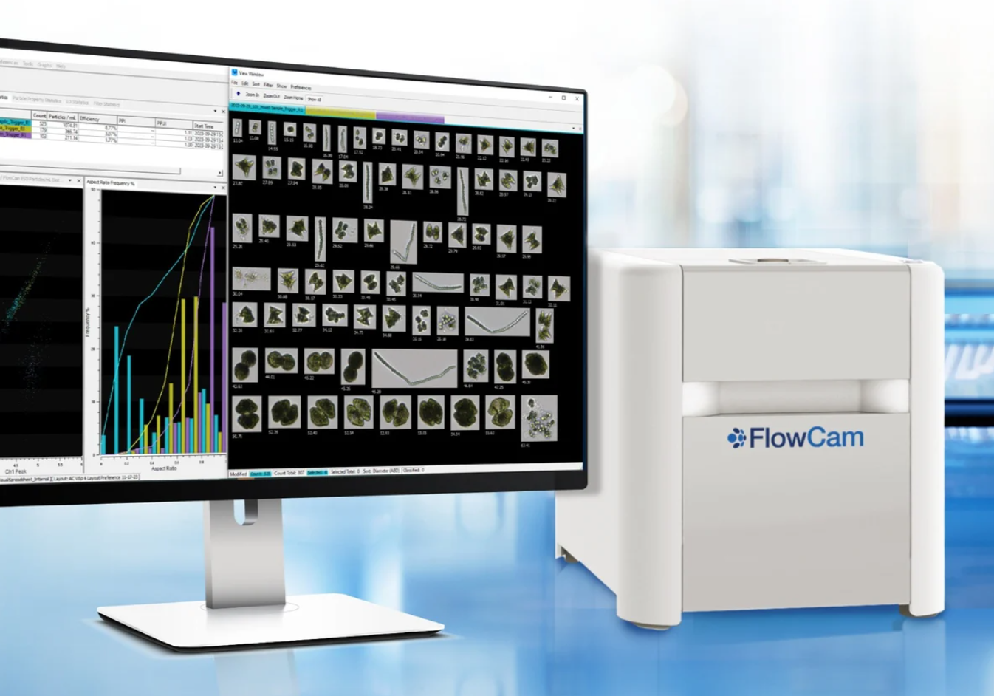
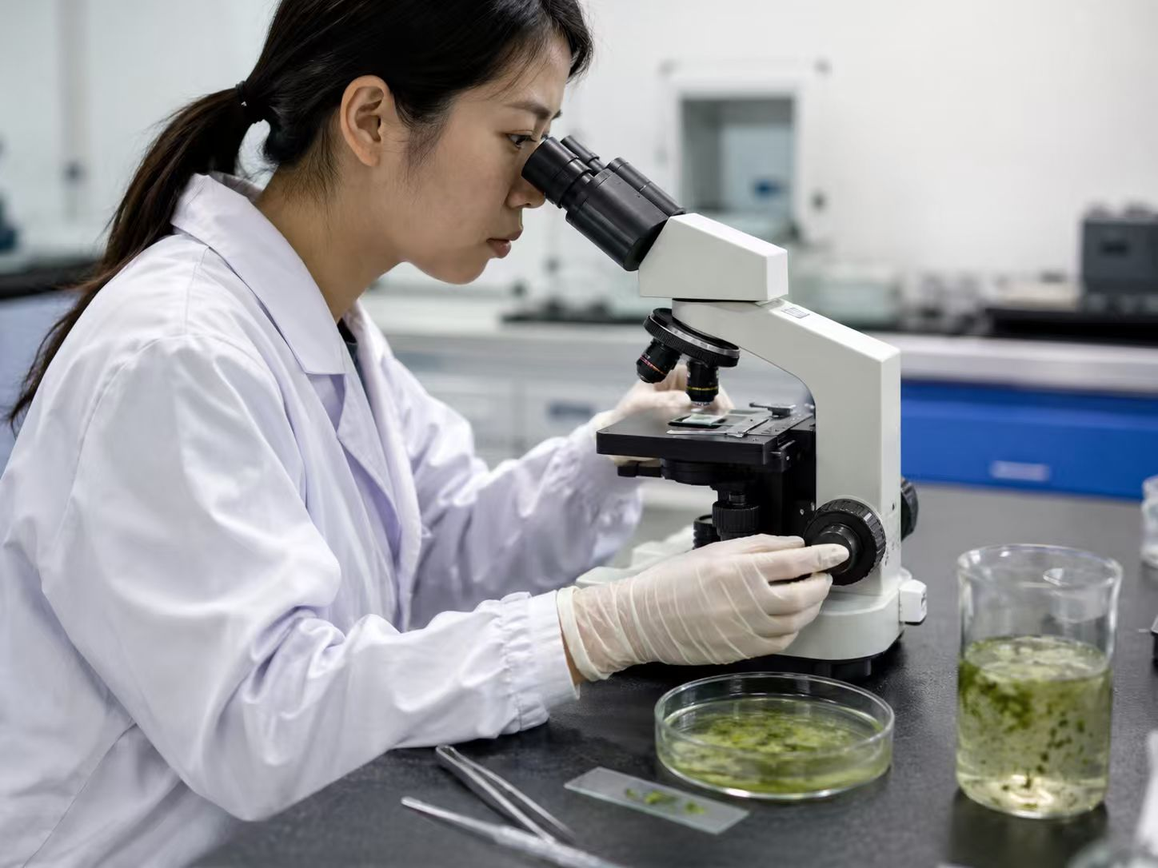
03 竞争优势与商业模式
竞品对比：在"高端进口"与"人工镜检"之间找到最优解
传统人工镜检
传统人工镜检
国外高端设备
藻影知微
对比维度 | 人工镜检 | 常规传感器 | 高端进口设备 | 藻影知微
成像方式 | 显微镜观察 | 无成像 | 高清显微成像 | 偏振显微成像
藻种识别 | 人工判断 | 不能识别 | 自动图像识别 再查一查 | YOLO实时识别
部署成本 | 人力成本高 | 数千元 | 数十万~百万 | 1.6~2.4万
实时性 | 数天滞后 | 实时 | 实时 | 实时
原位监测 | 需采样 | 可原位 | 可原位 | 可原位
15

Slide 17
03 竞争优势与商业模式
商业模式：硬件+平台+服务的复合收入结构
三层产品定价体系
基础试点版
2.98万/套
标准部署版
4.98万/套
联网定制版
7.98万起
• 偏振显微成像终端
• 基础识别算法
• 单机运行模式
• 适合高校实验室、养殖示范点
• 完整偏振成像+识别功能
• 平台接入与数据存储
• 风险预警与报告生成
• 适合水库、水厂、监测站
• 多点联网监测
• 区域藻种库建设
• 模型定制与持续优化
• 适合工业取水口、核电冷源
复合商业模式
硬件销售
平台订阅
运维服务
模型服务
试点租赁
一次性设备收入，三层产品满足不同客户需求
SaaS年费模式，数据存储、预警推送、报告服务
设备维护、定期校准、现场技术支持
区域藻种库建设、定制化模型训练与升级
降低使用门槛，完成样机验证和数据积累
前期以试点租赁+基础版降低门槛 → 中期以标准版规模化推广
→ 后期以联网定制版提供高价值项目制服务
16

Slide 18
04
团队与财务规划
复合型团队支撑项目全链条落地

Slide 19
04 团队与财务规划
团队介绍：硬件-算法-偏振成像-商业转化复合型人才
团队形成了"硬件-算法-偏振成像-商业转化"复合型队伍结构，专业背景覆盖光电信息、仪器科学、市场营销等方向，支撑从技术研究到商业推广的完整链条。
技术研发核心
硬件与系统集成
算法与软件开发
商业与市场转化
队长发表两篇偏振成像方向论文，具备高水平科研与竞赛经验，负责技术执行与团队协同
核心技术成员具备仪器科学、成像技术知识基础，为系统稳定性和可实现性提供保障
负责RDN网络训练优化、YOLO模型部署、平台前后端开发，构建完整算法链路
具备市场营销专业背景和充分商业转化经验，负责商业模式设计与客户拓展
指导教师团队
团队老师经验丰富，从技术方案与执行、联系产业、开展实验全方位提供优质指导。依托光电信息科学与工程专业平台，具备偏振光学、图像处理、嵌入式系统等完整实验条件。
18

Slide 20
04 团队与财务规划
财务预测：五年累计净收益预计超700万元
50万
Y2平衡
Y3盈利
700万+
第一年启动资金需求，用于样机试点与外场测试
第二年标准版销售增加，项目接近收支平衡
第三年起平台订阅与服务收入提升，稳定盈利
五年累计净收益预测，财务风险可控
五年营收与成本预测（万元）
成本结构
• 样机成本：1.6~2.4万元/套
• 第一年启动资金：约50万元
收入演进
• 前期：硬件销售为主（70%）
• 中期：平台订阅上升（40%）
• 后期：服务收入主导（50%）
从一次性硬件转向"设备+平台+模型"复合盈利模式
19

Slide 21
04 团队与财务规划
社会效益：从被动应急到主动防控的水生态守护
01
02
03
提升藻华早期预警能力
降低进口设备依赖
积累区域治理数据
帮助重点水域从被动应急转向主动防控，实现有害藻华的早发现、早预警、早处置，保障水源地安全和生态健康
推动低成本国产化智能监测装备发展，打破高端进口设备垄断，让基层监测站也能用得起专业设备
发展过程中积累各区域藻种分布和水质数据，为区域水环境治理提供长期数据基础和科学决策依据
就业带动效应
项目后续升级可形成光学设计、嵌入式开发、算法标注、平台运维、数据与售后服务等岗位。随着多点布设和平台化服务推进，项目不仅产生设备制造岗位，也会带动监测服务、数据服务和环境治理咨询等新型就业方向。
光学设计
嵌入式开发
算法标注
平台运维
监测服务
环境咨询
数据服务
20

Slide 22
项目亮点与执行摘要
需求真实，场景明确
核心指标一览
面向有害藻华早发现、水产养殖减损、水源安全等真实痛点，五类目标客户应用场景清晰
~0.7
平均识别准确率
300/30s
实时处理速度
光电特色突出，技术链路完整
融合水下偏振显微成像、RDN图像增强与YOLO智能识别，形成完整"采集-重建-增强-识别"技术流程
1.6万起
样机成本/套
700万+
五年累计净收益
数据可决策，系统可迭代
不仅输出图像，更输出类别、数量、趋势和预警；通过数据闭环持续优化，系统越用越准
看得清 · 识得准 · 预警早 · 用得起
为基层水生态监测提供光电特色的新方案
21

Slide 23
感谢聆听
藻影知微——让水下的世界清晰可见
欢迎评委老师提问
第十四届全国大学生光电设计竞赛（华北区赛）· 创意组 · 藻影知微队

